Slide 1
第5章 指令

Slide 2
本章内容
5.1 内置指令
5.2 自定义指令
5.3 综合案例——通过指令实现下拉菜单效果
遇到问题联系作者微信：codehome6

Slide 3
5.1 内置指令
5.1.1 v-show
5.1.2 v-if/v-else-if/v-else
5.1.3 v-for
5.1.4 v-bind
5.1.5 v-model
5.1.6 v-on
5.1.7 v-text
5.1.8 v-text
5.1.9 v-once
5.1.10 v-pre
5.1.11 v-cloak
遇到问题联系作者微信：codehome6

Slide 4
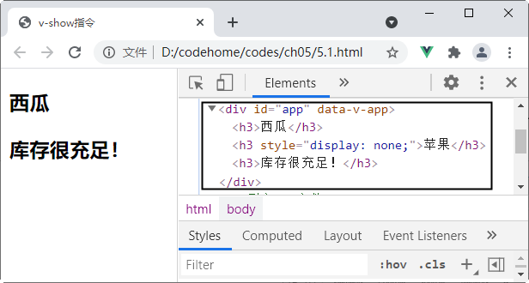
5.1.1 v-show
v-show指令会根据表达式的真假值，切换元素的display CSS属性，来显示或者隐藏元素。当条件变化时该指令会自动触发过渡效果。
遇到问题联系作者微信：codehome6

Slide 5
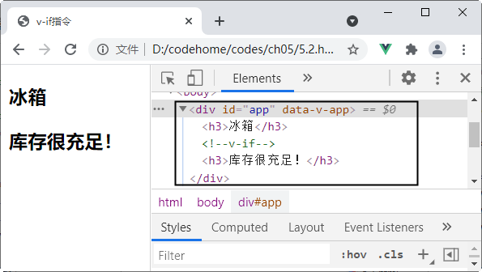
5.1.2 v-if/v-else-if/v-else
在Vue中使用v-if、v-else-if和v-else指令实现条件判断。
1.v-if
v-if指令根据表达式的真假来条件地渲染元素。
2.v-else-if/v-else
v-else-if指令与v-if指令一起使用。与JavaScript中的if…else if类似。
遇到问题联系作者微信：codehome6

Slide 6
5.1.3 v-for
使用v-for指令可以对数组、对象进行循环，来获取到其中的每一个值。
1. v-for遍历数组
2. v-for遍历对象
3. v-for遍历整数
4. 在<template>上使用v-for
5. 数组更新检测
6. key属性
7.过滤与排序
8.v-for与v-if一同使用
遇到问题联系作者微信：codehome6

Slide 7
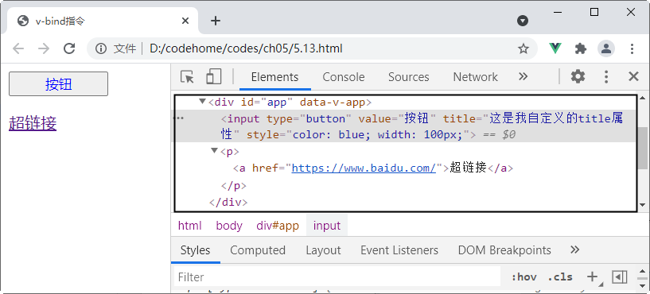
5.1.4 v-bind
v-bind指令主要用于响应更新HTML元素的属性，将一个或多个属性或者一个组件的prop动态绑定到表达式。
遇到问题联系作者微信：codehome6

Slide 8
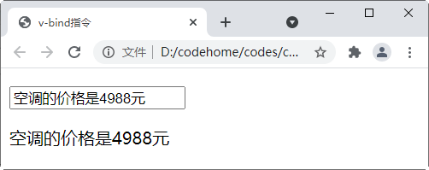
5.1.5 v-model
v-model指令用来在表单<input>、<textarea>及<select>元素上创建双向数据绑定，它会根据控件类型自动选取正确的方法更新元素。它负责监听用户的输入事件以及更新数据，并对一些极端场景进行特殊处理。
遇到问题联系作者微信：codehome6

Slide 9
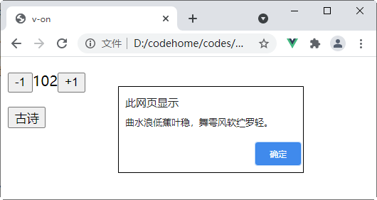
5.1.6 v-on
v-on指令用于监听DOM事件，当触发时运行一些JavaScript代码。v-on指令的表达式可以是一般的JavaScript代码，也可以是一个方法的名字或者方法调用语句。
在使用v-on指令对事件进行绑定时，需要在v-on指令后面节上事件名称，例如click、mousedown、mouseup等事件。
遇到问题联系作者微信：codehome6

Slide 10
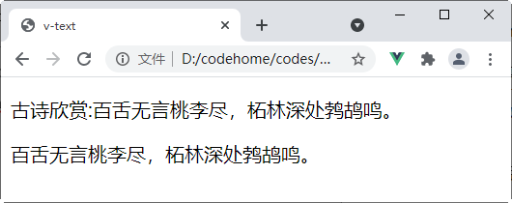
5.1.7 v-text
v-text指令用来更新元素的文本内容。如果只需要更新部分文本内容，使用插值来完成。
遇到问题联系作者微信：codehome6

Slide 11
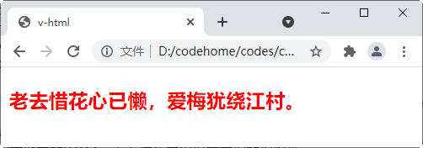
5.1.8 v-html
v-html指令用于更新元素的innerHTML。内容按普通HTML插入，不会作为Vue模板进行编译。
遇到问题联系作者微信：codehome6

Slide 12
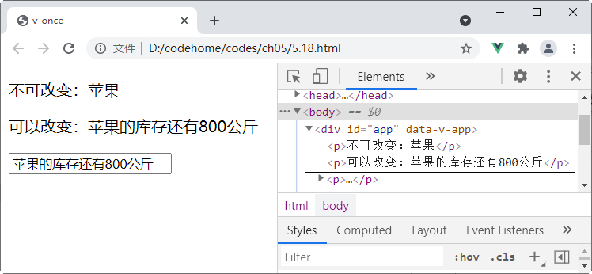
5.1.9 v-once
v-once指令不需要表达式。v-once指令只渲染元素和组件一次，随后的渲染，使用了此指令的元素、组件及其所有的子节点，都会当作静态内容并跳过，这可以用于优化更新性能。
遇到问题联系作者微信：codehome6

Slide 13
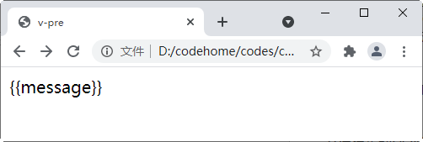
5.1.10 v-pre
v-pre不需要表达式，用于跳过这个元素和它的子元素的编译过程。可以使用v-pre来显示原始Mustache标签。
遇到问题联系作者微信：codehome6

Slide 14
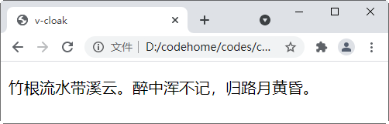
5.1.11 v-cloak
v-cloak指令不需要表达式。这个指令保持在元素上直到关联实例结束编译。和CSS规则如[v-cloak]{display:none}一起用时，这个指令可以隐藏未编译的Mustache标签直到实例准备完毕。
遇到问题联系作者微信：codehome6

Slide 15
5.2 自定义指令
5.2.1 注册自定义指令
5.2.2 钩子函数
5.2.3 动态指令参数
遇到问题联系作者微信：codehome6

Slide 16
5.2.1 注册自定义指令
自定义指令的注册方法和组件很像，也分全局注册和局部注册，例如注册一个v-focus的指令，用于在＜input>、＜textarea>元素初始化时自动获得焦点。
遇到问题联系作者微信：codehome6

Slide 17
5.2.2 钩子函数
自定义指令的在directives选项中实现，在directives选项中提供了以下钩子函数，这些钩子函数是可选的。
(1) bind：只调用一次，指令第一次绑定到元素时调用，用这个钩子函数可以定义一个在绑定时执行一次的初始化动作。
(2) update：被绑定元素所在的模板更新时调用，而不论绑定值是否变化。通过比较更新前后的绑定值，可以忽略不必要的模板更新。
(3)inserted：被绑定元素插入父节点时调用（父节点存在即可调用，不必存在于document中）。
(4) componentUpdated：被绑定元素所在模板完成一次更新周期时调用。
(5) unbind：只调用一次，指令与元素解绑时调用。
遇到问题联系作者微信：codehome6

Slide 18
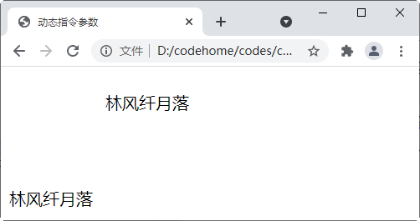
5.2.3 动态指令参数
自定义的指令可以使用动态参数。例如v-pin:[direction]= "value"中，direction参数可以根据组件实例数据进行更新，从而可以更加灵活地使用自定义指令。
下面例子通过自定义指令来实现一个功能：让某个元素固定在页面中某个位置，在出现滚动条时，元素也不会随着滚动条而滚动。
遇到问题联系作者微信：codehome6

Slide 19
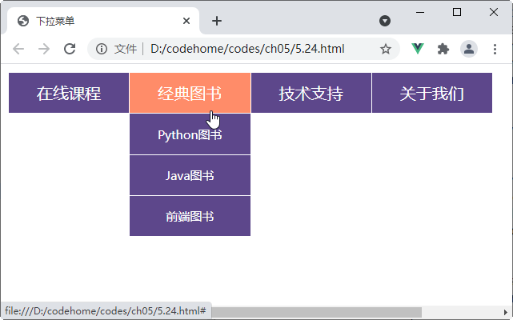
5.3 综合案例——通过指令实现下拉菜单效果
网站主页中经常会需要设计下拉菜单，当鼠标移动到某个菜单上时会弹出下拉子菜单列表，每个子菜单项可以链接到不同的页面，当鼠标离开菜单列表时，子菜单项会被隐藏掉。下面通过就通过指令来设计这样的下拉菜单效果。
遇到问题联系作者微信：codehome6

